Slide 1
Assignment 2

Slide 2
Assignment 2.1
Дан параметр R – относительный радиус ядра (R (0, 1))
Свертка изображения с использованием FFT
Ядра для свертки – идеальный high pass и low pass
Notes:
Можно использовать CUFFT
Можно написать свой FFT

Slide 3
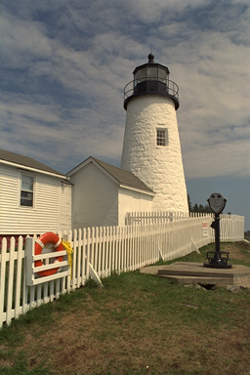
Assignment 2.2
Дан файл test.bmp (RGB)
Подавление высокочастотного шума в исходном изображении.
Вычисляются частные производные, используя один из известных шаблонов
Вычисляются длина и угол наклона градиента
В каждой точке по направлению угла делается несколько выборок и определеятся является ли яркость данной точки локальным максимумом функции яркости.
ДА : значение пиксела приравнивается 1.0f
НЕТ : значение пиксела приравнивается 0.0f.
Порог, по которому делается дополнительное отсеивание по яркости.
Notes:
Хорошее определение границ – алгоритм должен обнаруживать как можно больше настоящих границ в изображении.
Хорошая локальность – границы должны быть отмечены максимально близко к исходной границе.
Минимальный отклик – границы следует отмечать один раз, шум не должен порождать мнимые границы.
Обычно для этого используется размытие Гаусса с параметрами , но мы будем использовать одномерную Bilateral фильтрацию.
(Roberts, Sobel, Prewitt, и т.д.), для каждого пиксела.
В принципе знак нас не интересует, так как на следующем шаге выборки будут делаться в обоих направлениях по градиенту, поэтому ее отображают в интервал
Для того что бы как-то огранить набор возможных направлений, рассматривается фиксированное количество сегментов (в нашем случае 4)

Slide 4
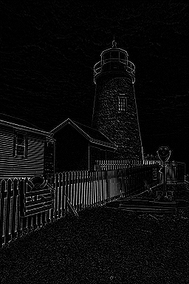
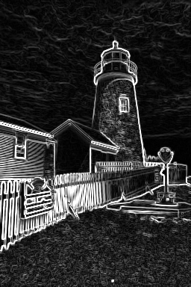
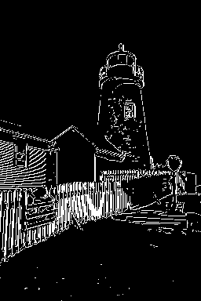
Assignment 2.2
Notes:
Хорошее определение границ – алгоритм должен обнаруживать как можно больше настоящих границ в изображении.
Хорошая локальность – границы должны быть отмечены максимально близко к исходной границе.
Минимальный отклик – границы следует отмечать один раз, шум не должен порождать мнимые границы.
Обычно для этого используется размытие Гаусса с параметрами , но мы будем использовать одномерную Bilateral фильтрацию.
(Roberts, Sobel, Prewitt, и т.д.), для каждого пиксела.
В принципе знак нас не интересует, так как на следующем шаге выборки будут делаться в обоих направлениях по градиенту, поэтому ее отображают в интервал
Для того что бы как-то огранить набор возможных направлений, рассматривается фиксированное количество сегментов (в нашем случае 4)

Slide 5
Общие правила по оформлению прорамм
Программа должна делать проверки на ошибки:
Наличие девайса?
Открылся ли нужный файл?
Правильного ли он формата?
Программа должна быть скомпилирована в Release и запускаться на Windows XP SP2 с CUDA Toolkit 3.0
Программа должна компилироваться
Для этого должен быть приложен vcproj для VS2005 либо (makefile + .bat)

Slide 6
Общие правила по оформлению программ
Если вы используете любые другие инклюды кроме стандартных – не расчитывайте, что они прописаны на проверяющей машине.
Пример того, чего не будет на машине:
cutil.h (требует установки CUDA SDK)
Пример того, что будет на машине:
cudart.h (ставиться вместе с CUDA toolkit)
stdio.h (стандартная C библиотека)

Slide 7

Вопросы

